Slide 1
Rによるやさしい統計学
第２章９節 補足
寺尾 敦
青山学院大学社会情報学部

Slide 2
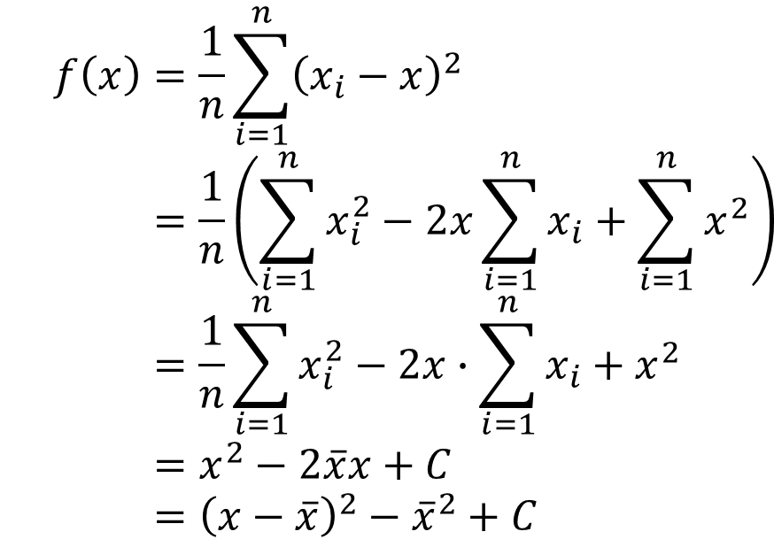

ある点 x からの偏差平方和を考える。これは $x=\overline{x} のとき$最小となる。
$$f\left(x\right)=\frac{1}{n}\sum_{i=1}^{n}{{\left(x_{i}−x\right)}^{2}}=\frac{1}{n}\left(\sum_{i=1}^{n}{x_{i}^{2}}−2x\sum_{i=1}^{n}{x_{i}}+\sum_{i=1}^{n}{x^{2}}\right)=\frac{1}{n}\sum_{i=1}^{n}{x_{i}^{2}}−2x∙\sum_{i=1}^{n}{x_{i}}+x^{2}=x^{2}−2\overline{x}x+C={\left(x−\overline{x}\right)}^{2}−{\overline{x}}^{2}+C$$

Slide 3

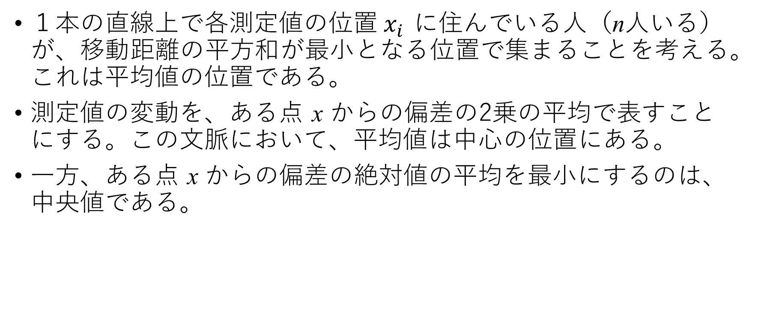
１本の直線上で各測定値の位置$x_{i}$ に住んでいる人（n人いる）が、移動距離の平方和が最小となる位置で集まることを考える。これは平均値の位置である。
測定値の変動を、ある点 x からの偏差の2乗の平均で表すことにする。この文脈において、平均値は中心の位置にある。
一方、ある点 x からの偏差の絶対値の平均を最小にするのは、中央値である。
$$g\left(x\right)=\frac{1}{n}\sum_{i=1}^{n}{\left|x_{i}−x\right|}$$

